Slide 1

https://www.itforum365.com.br/tecnologia/o-impacto-do-devops-nos-seus-resultados/

Slide 2
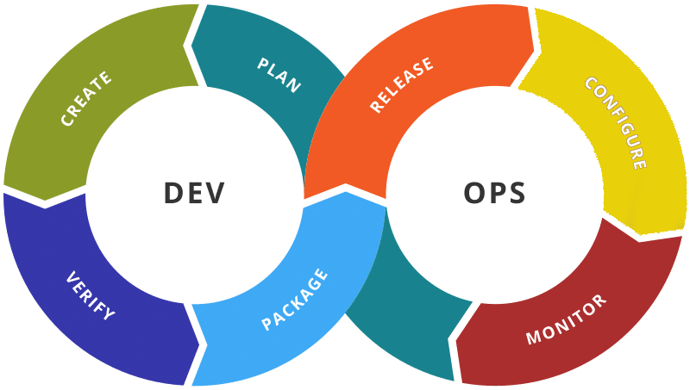
DevOps
Gabriel Chinaglia Bucci
Tiago Matos dos Santos

Slide 3
DevOps
O que é ?
Developments and Operations

Slide 4

DevOps
Desenvolvimento
Cenário sem DevOps
Operações

Slide 5
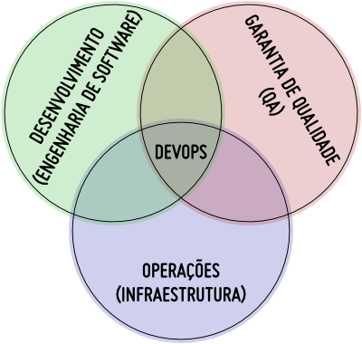
DevOps
Objetivo
Comunicação e colaboração entre departamentos

Slide 6

DevOps
Origem
2008 – Agile Conference Toronto - CA
Patrick Debois
DEVOPSDAYS 2009
Gent - Bélgica

Slide 7

DevOps
Curiosidades
DEVOPSDAYS Rio de Janeiro
09 – 10 Novembro

Slide 8
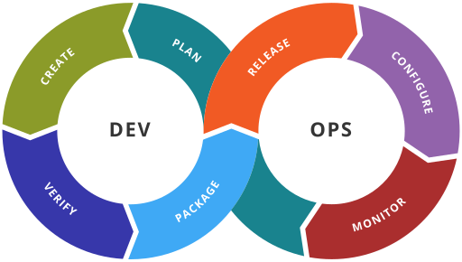
DevOps
Etapas
Codificação Compilação
Teste
Pacote
Liberação
Configuração
Monitoramento

Slide 9




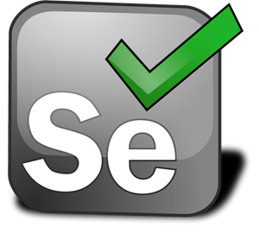
DevOps
Ferramentas
Infraestrutura Virtual
Código-fonte
Configuração
Testes
Compilação

Slide 10
DevOps
Vantagens
Entregas mais rápidas
Maior controle das aplicações desenvolvidas
Melhoria no ambiente de produção
Produtos finais mais eficientes
Aumento do valor do negócio

Slide 11
DevOps
Conclusão

Slide 12
DevOps
Adotariam o DevOps?

Slide 13



